Slide 1
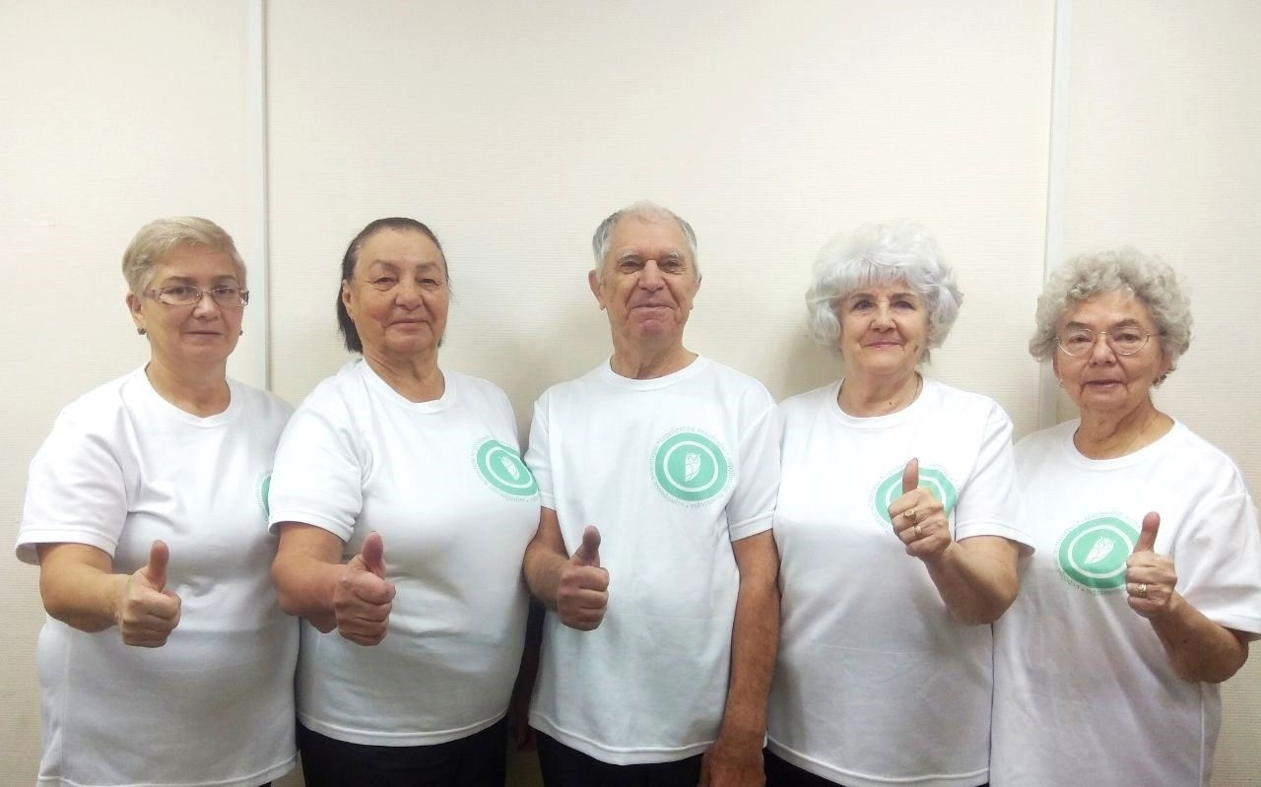
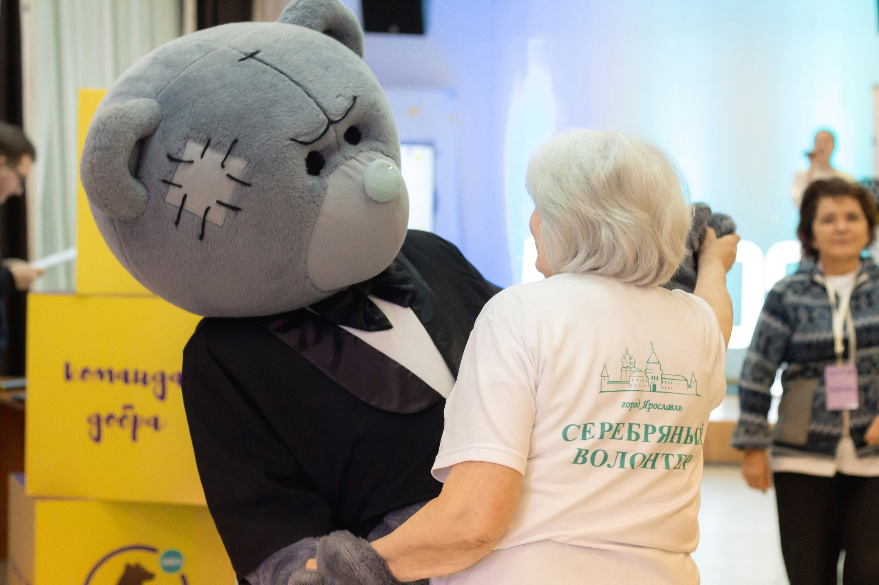
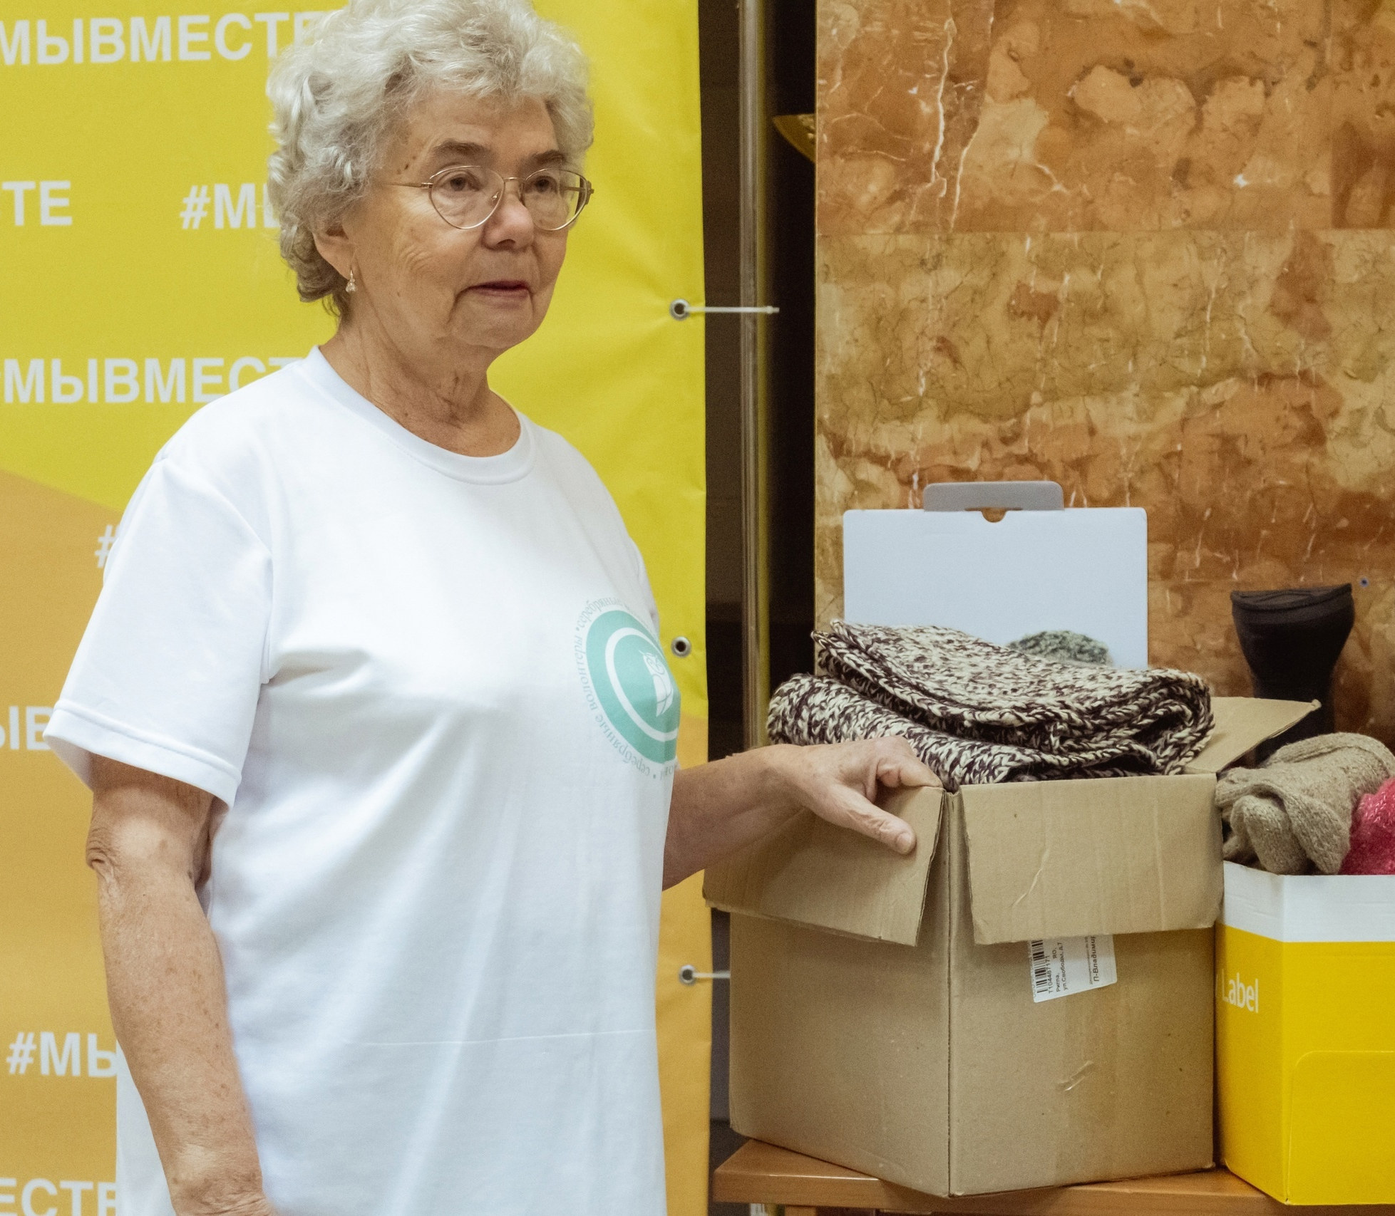
отряд «серебряных» волонтеров
«ОТКРЫТЫЕ СЕРДЦА»
г. Ярославль

Slide 2
«СЕРЕБРЯНОЕ» ВОЛОНТЕРСТВО:
Волонтер «серебряного» возраста – это человек в возрасте от 55 лет и старше, добровольно
и безвозмездно участвующий в деятельности, направленной на решение актуальных социальных, культурных, экономических, экологических проблем в обществе и применяющий собственные знания и умения для осуществления этой деятельности.
2019 год – создание первого в городе отряда «серебряных» волонтеров «ОТКРЫТЫЕ СЕРДЦА»
16.12.2020 – Положение о волонтерской деятельности МУ «КЦСОН Ленинского р-на г. Ярославля
47 человек в составе отряда «ОТКРЫТЫЕ СЕРДЦА»

Slide 3
НАПРАВЛЕНИЯ ДЕЯТЕЛЬНОСТИ:
культурно-досуговое:
организация, подготовка и проведение тематических, спортивных и культурно-массовых мероприятий, творческих мастер-классов, викторин, конкурсов, праздников
социально-просветительское: формирование познавательных интересов
у граждан путем организации и проведения тематических встреч, лекций, экскурсий, повышение финансовой и компьютерной грамотности граждан, патриотическое воспитание несовершеннолетних
участие
в массовых и социально-значимых мероприятиях города и региона
профилактическое:
пропаганда здорового образа жизни
и профилактика асоциальных явлений среди несовершеннолетних

Slide 4
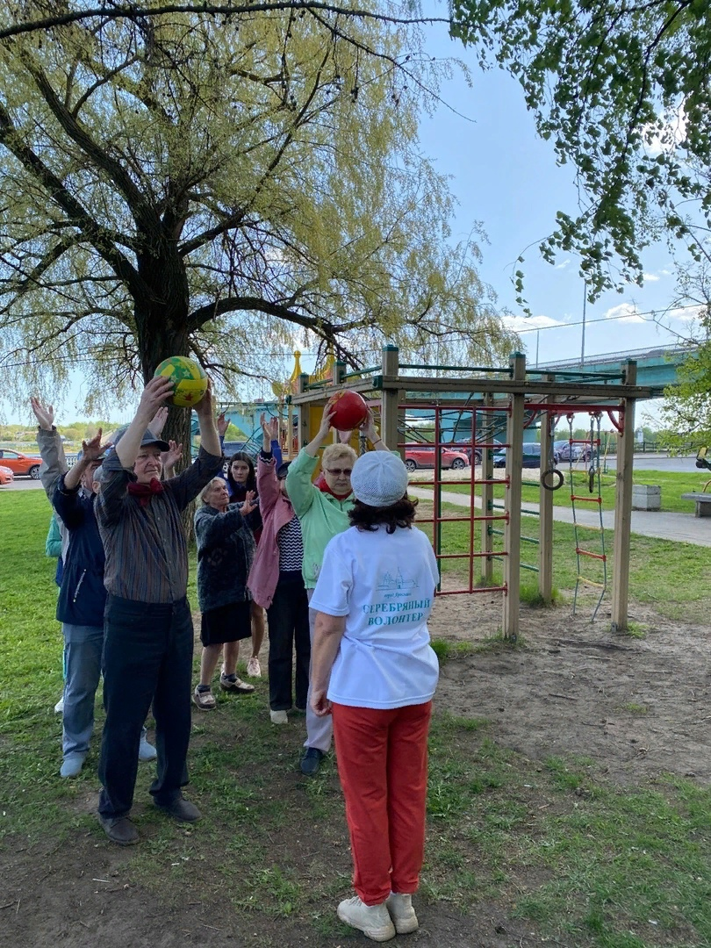
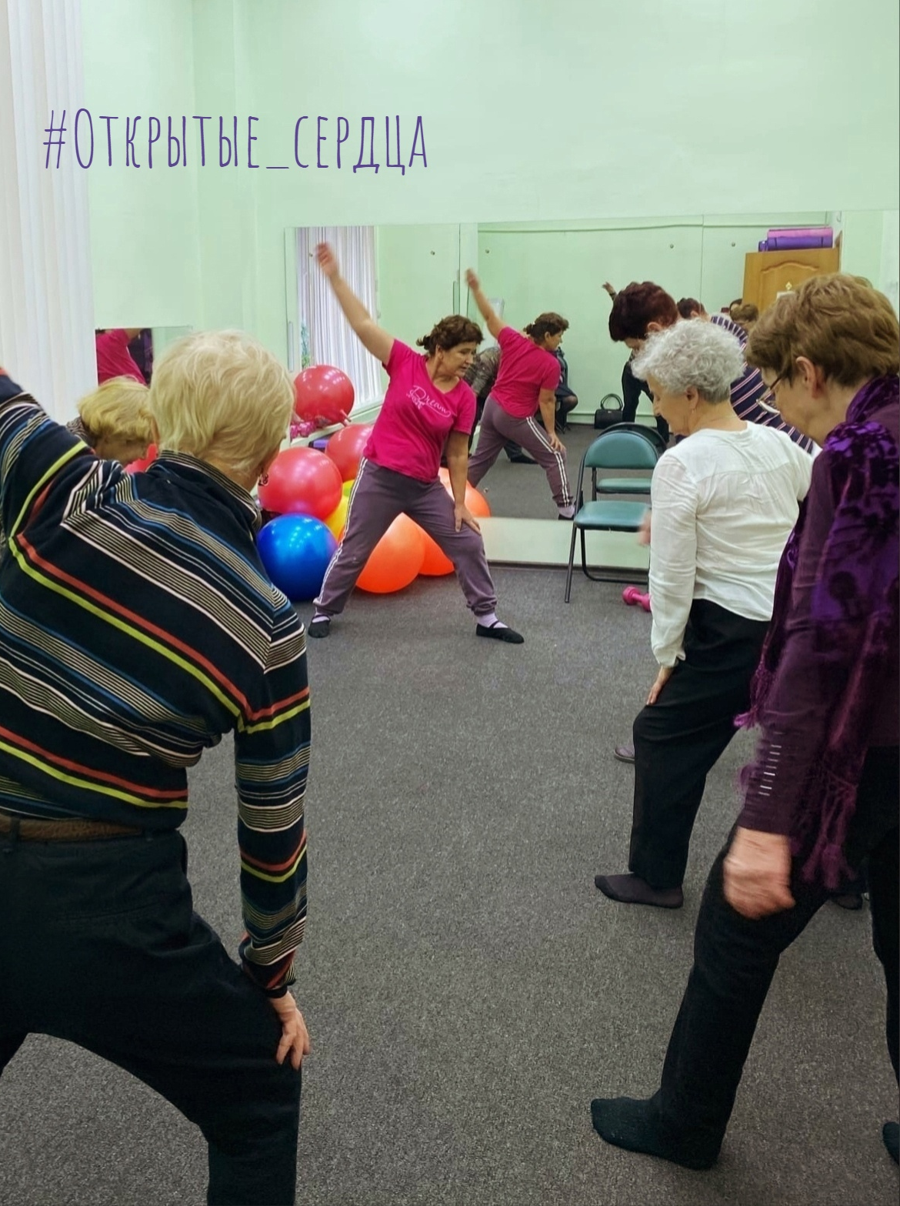
проект ГОВОРИМ О ЗДОРОВЬЕ: проведение мероприятий, направленных на поддержание здоровья и физической активности граждан пожилого возраста и инвалидов

Slide 5
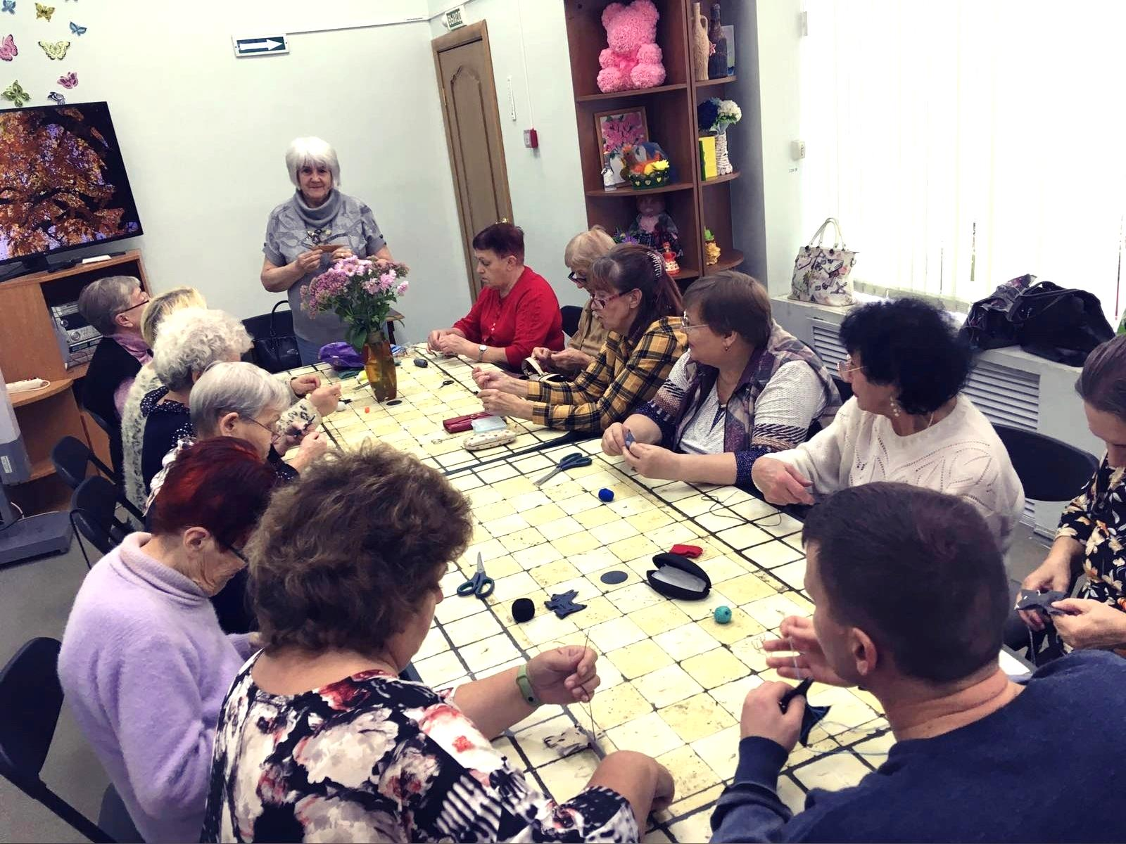
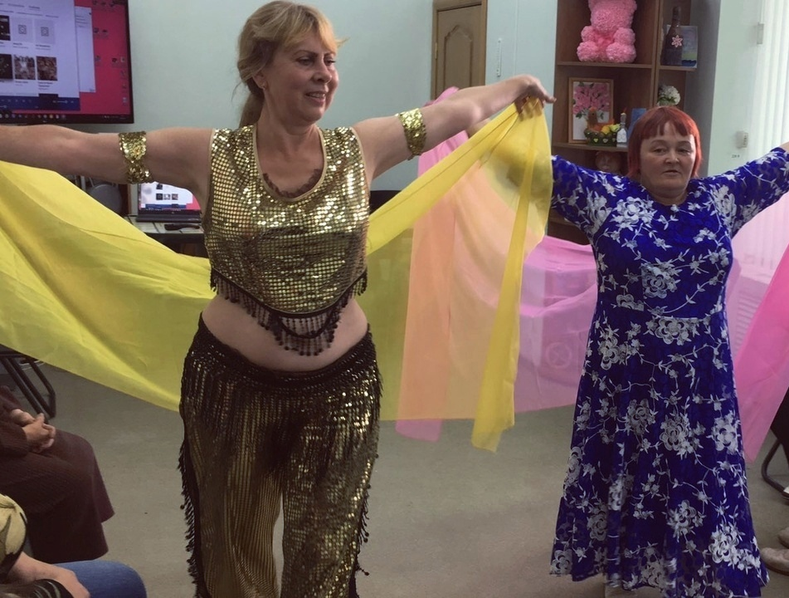
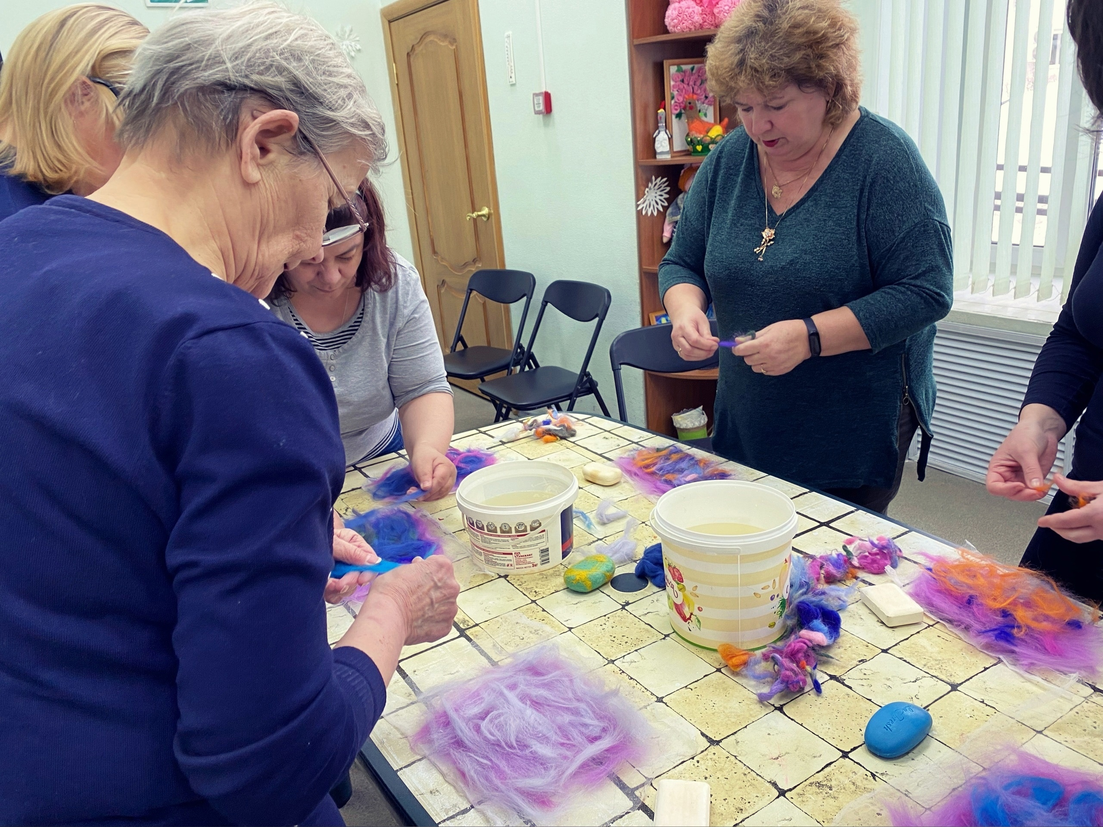
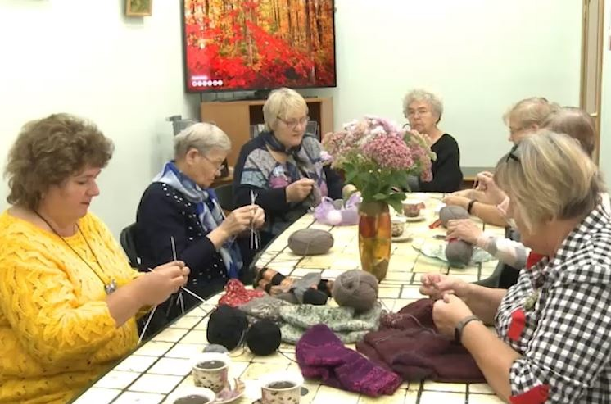
проект ВОЗРАСТ ТВОРЧЕСТВУ НЕ ПОМЕХА: проведение досуговых, информационных, творческих и других мероприятий для граждан пожилого возраста и инвалидов, направленных на сохранение остаточных трудовых ресурсов

Slide 6
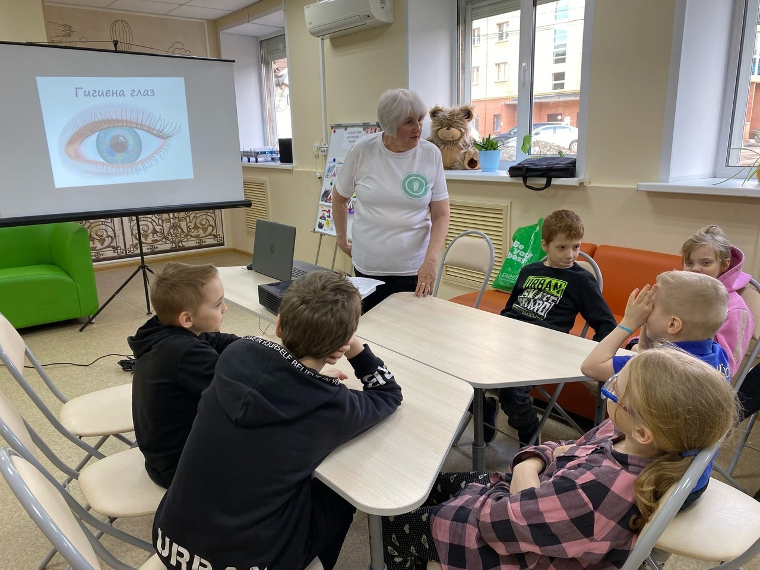
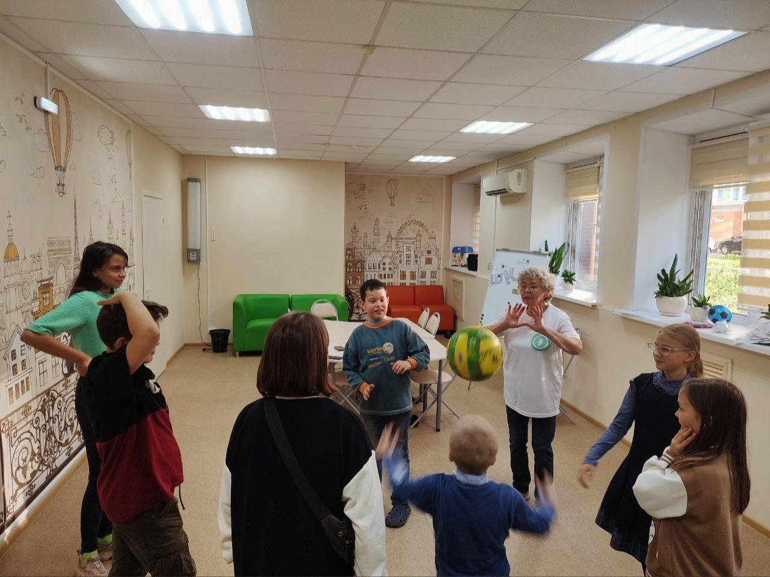
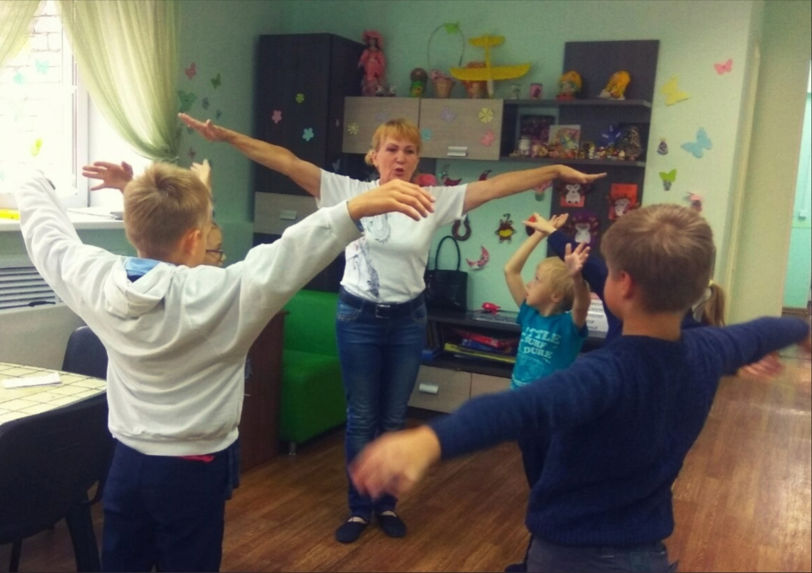
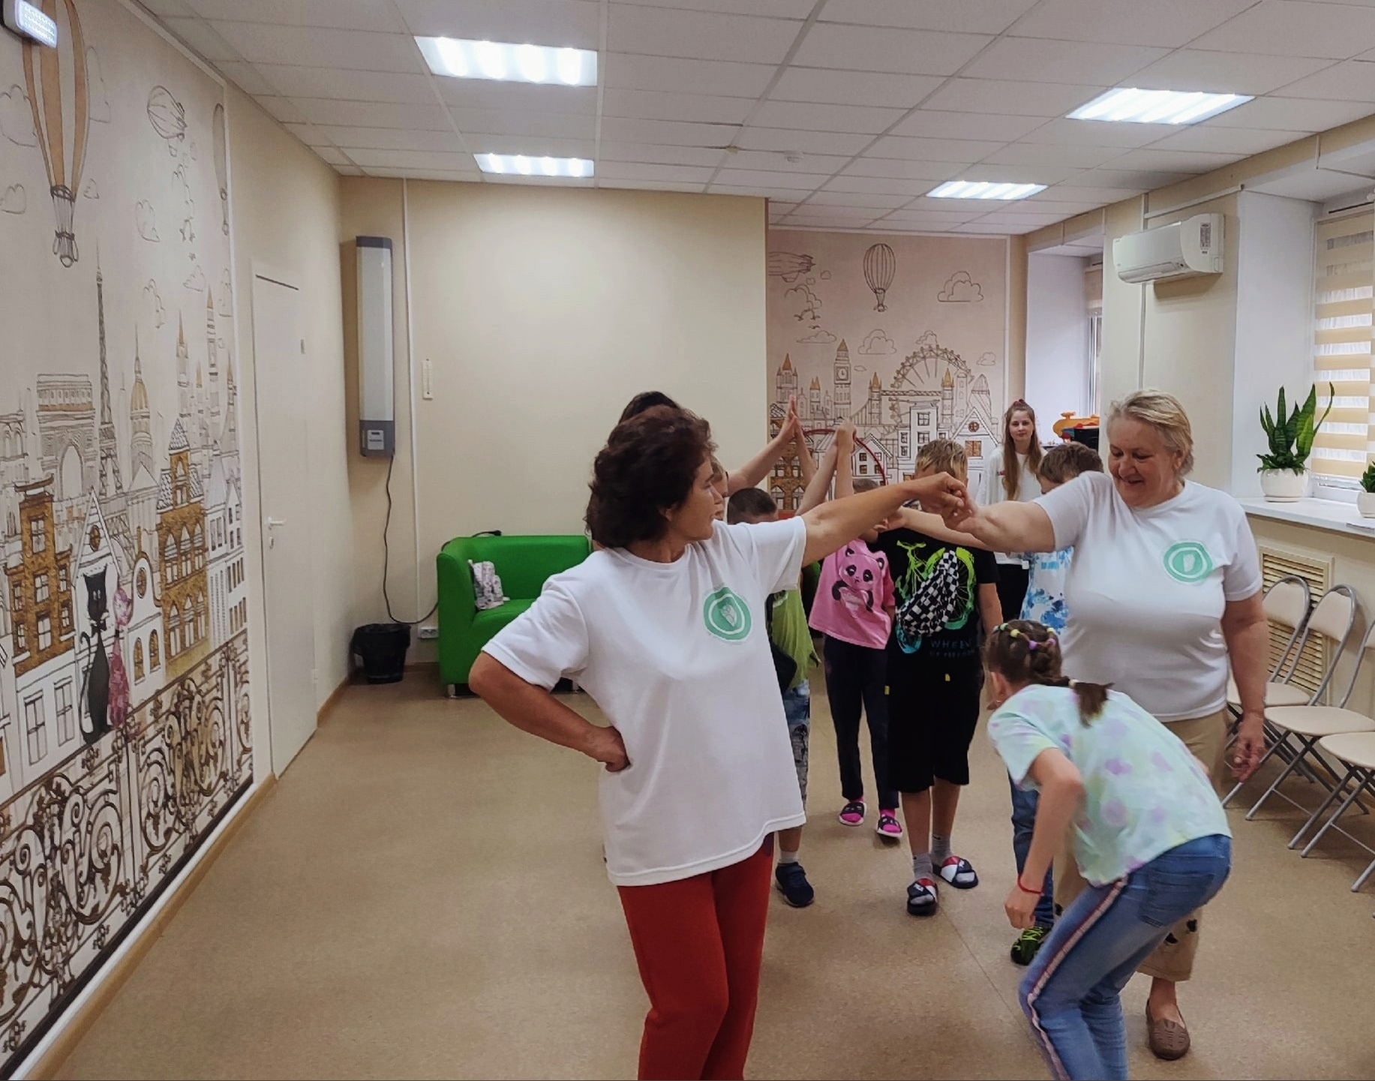
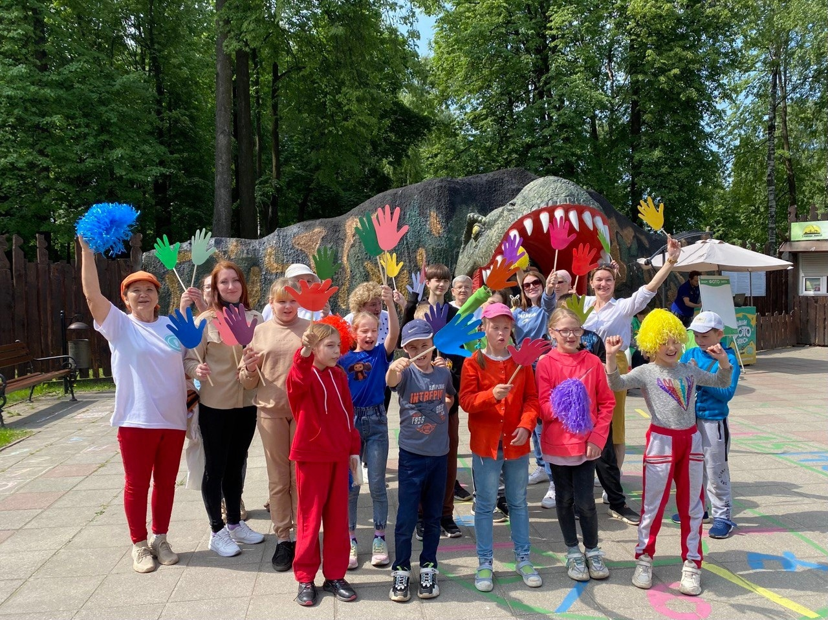
проект ДЕТЯМ О ЗДОРОВЬЕ: формирование ответственного отношения к здоровью у несовершеннолетних

Slide 7
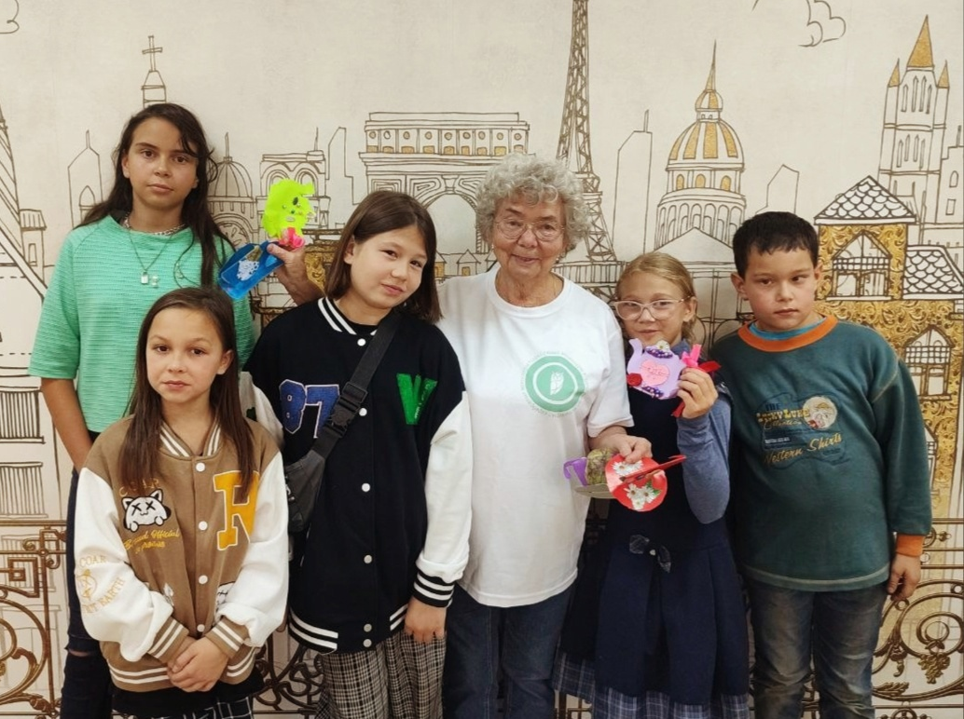
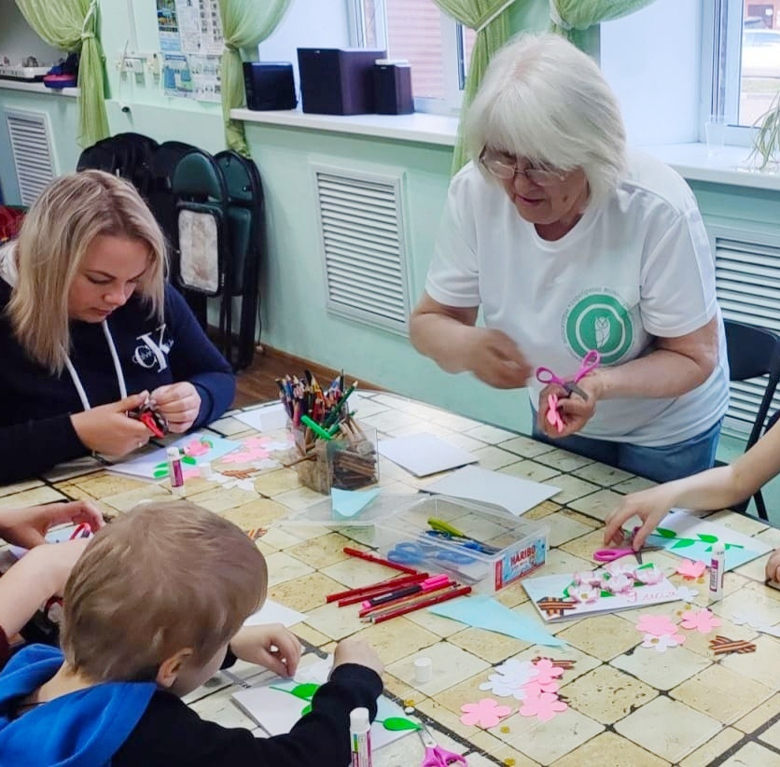
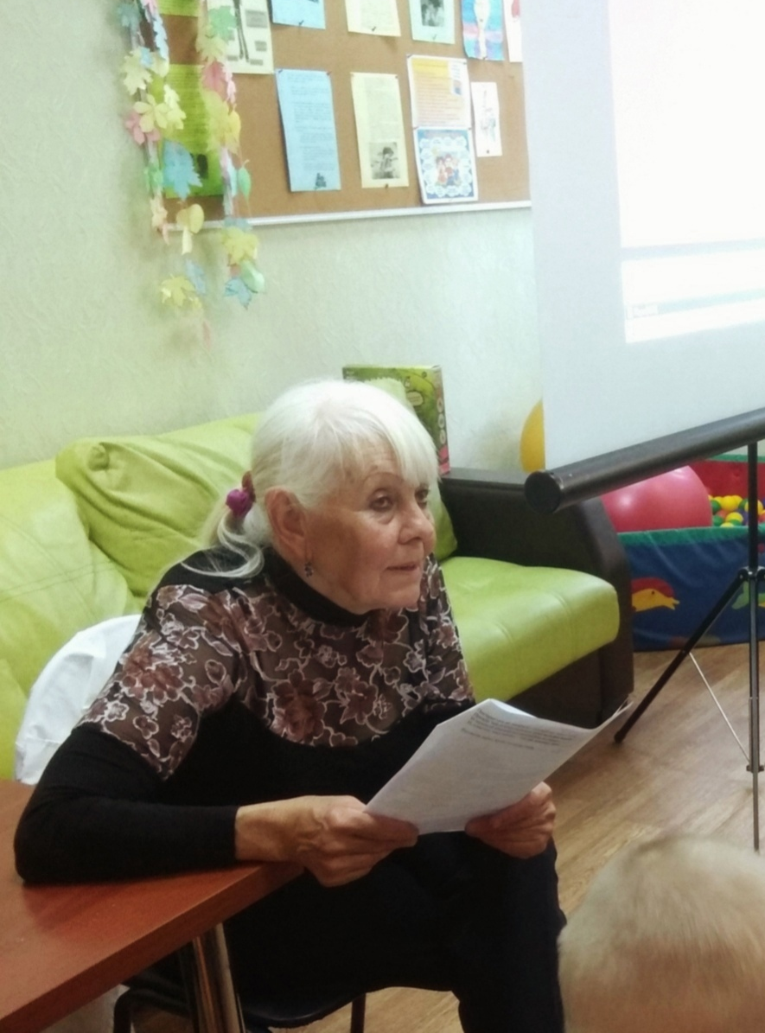
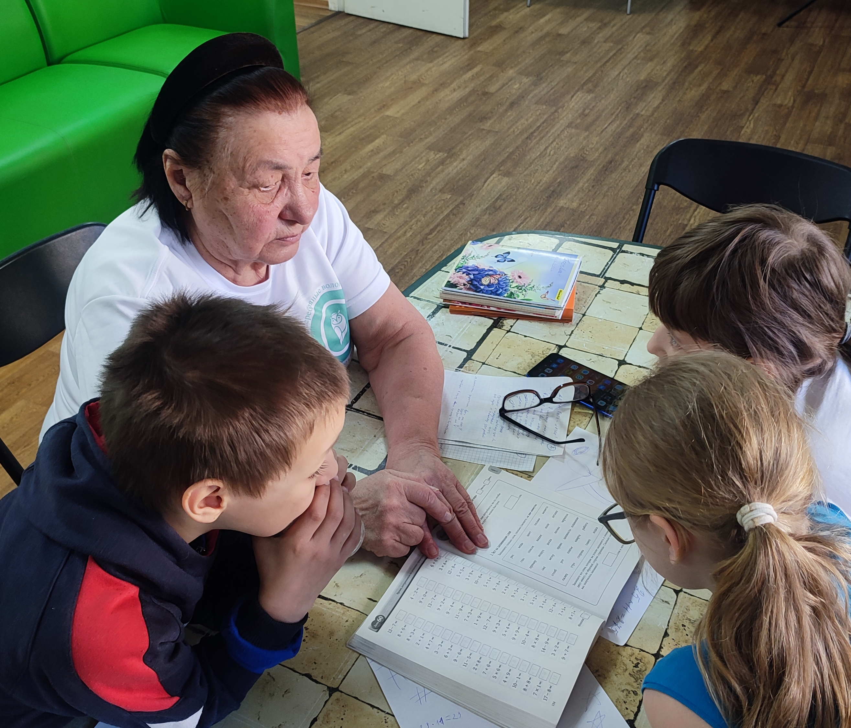
проект СОВЕТЫ ОТ СТАРШЕГО ПОКОЛЕНИЯ: проведение досуговых, информационных, профилактических мероприятий с несовершеннолетними, направленных на развитие интеллекта и различных навыков

Slide 8
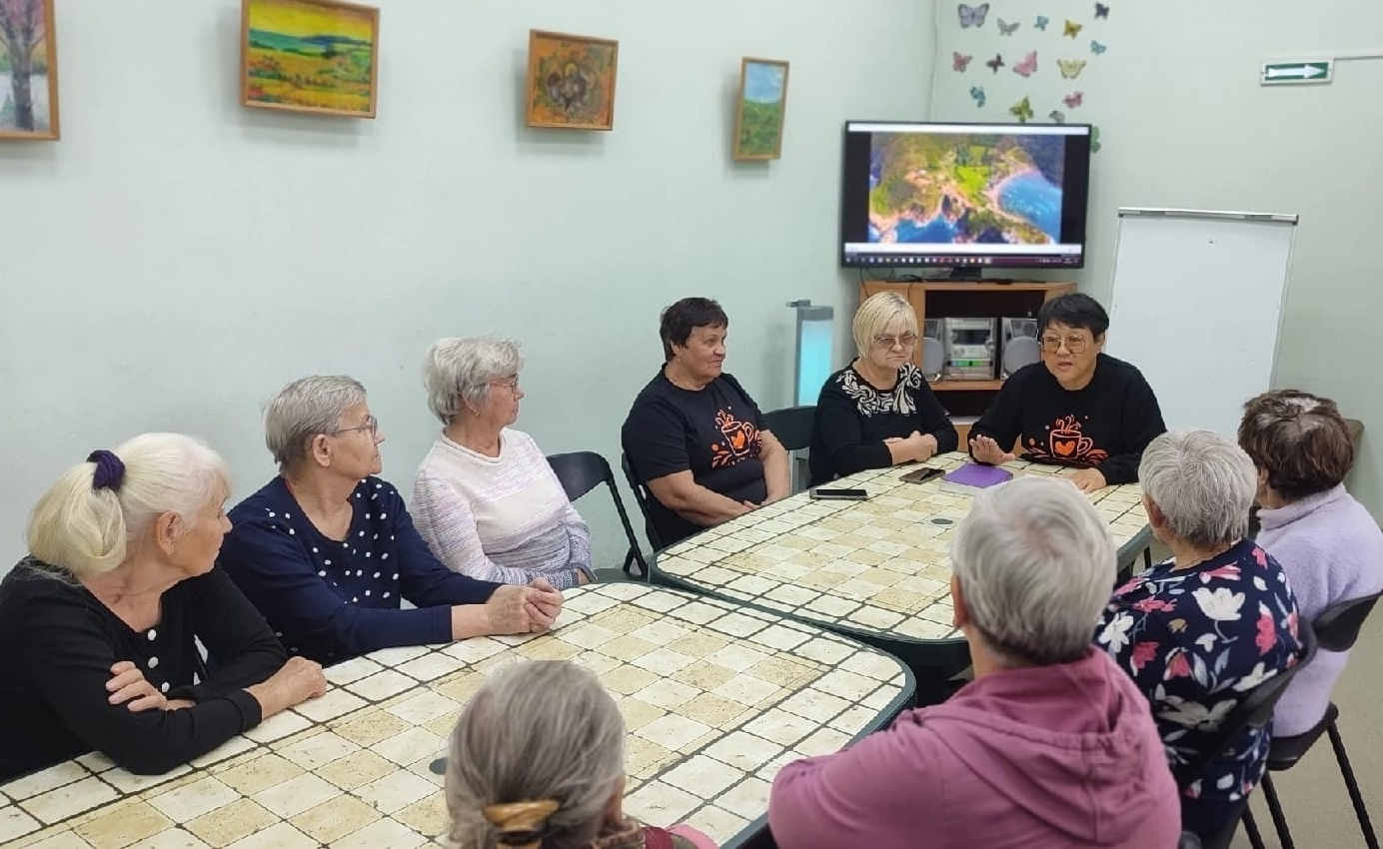
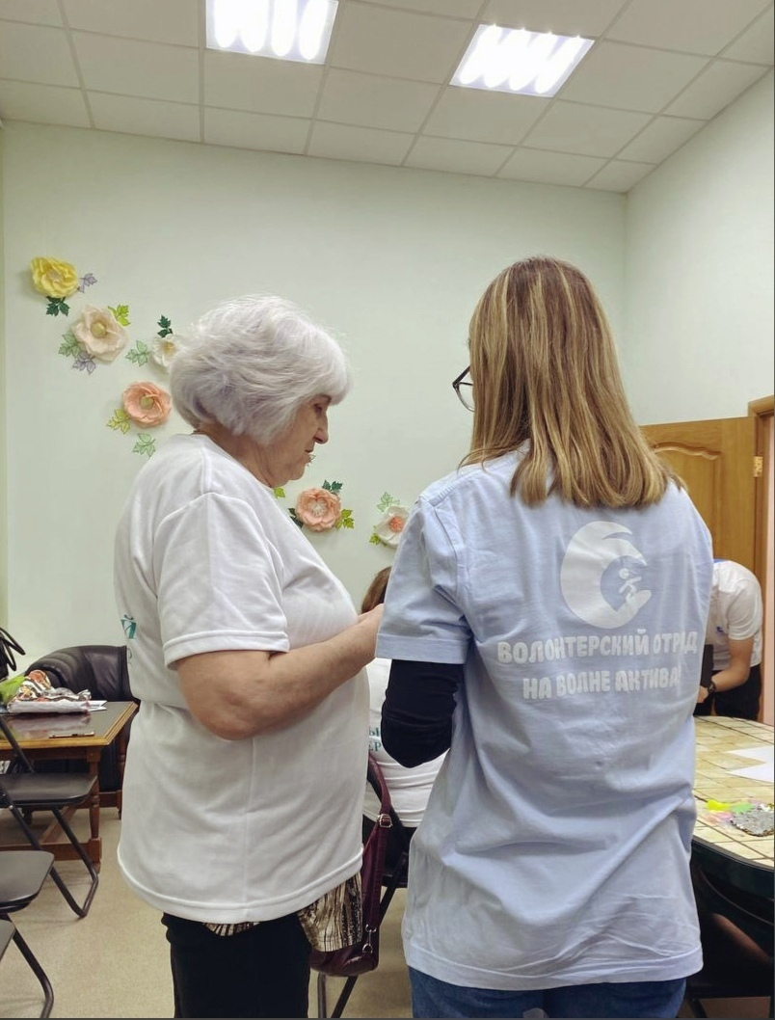
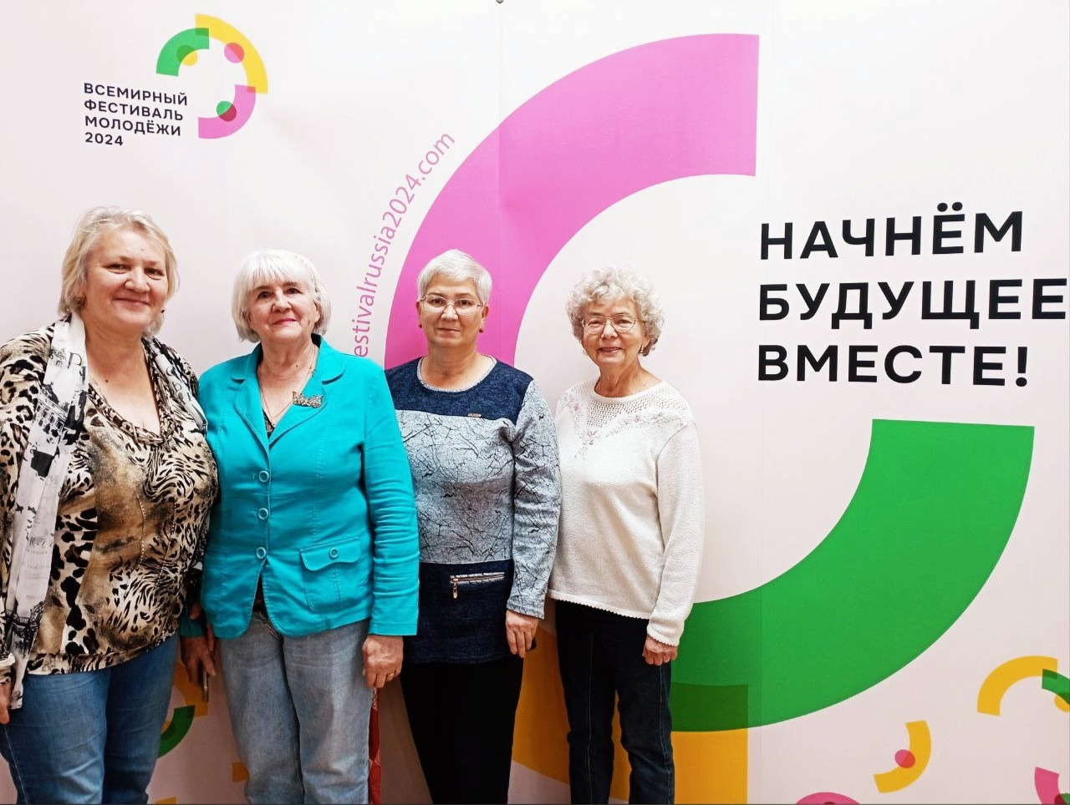
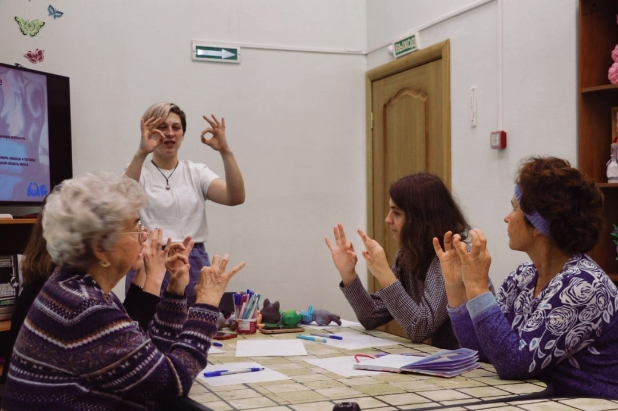
ВЗАИМОДЕЙСТВИЕ С ДОБРОВОЛЬЧЕСКИМИ ОБЪЕДИНЕНИЯМИ:
Центр развития добровольчества ЯО
«Семейные волонтеры», волонтеры-медики
«Сила духа» (г. Рыбинск), отряды КЦСОН города Ярославля

Slide 9
ИТОГИ:
2019 год
2020 год
2021 год
IV Ярославский чемпионат среди граждан с ограниченными возможностями здоровья «Абилимпикс»
Всероссийская акция «Вам, любимые!»
Запуск проектов «Говорим о здоровье« и «Детям о здоровье»
Создание первых пар «серебряный волонтер – пожилому человеку» в рамках долговременного социального сопровождения одиноко проживающих граждан
Информационно-методические материалы по организации «серебряного» добровольчества в комплексных центрах социального обслуживания населения

Slide 10
ИТОГИ:
2022 год
2023 год
Финал всероссийского грантового конкурса «Молоды душой»
Полуфинал международной премии #МЫВМЕСТЕ
Финал регионального конкурса среди волонтерских объединений "Команда добра»
Всероссийская акция помощи и поддержки участников СВО #МЫВМЕСТЕ
Финал всероссийского грантового конкурса «Молоды душой»
Финал регионального конкурса «Лидер добровольчества» (победа)
Областной конкурс на лучший проект (лучшую программу) в сфере развития добровольчества (волонтерства) на территории Ярославской области (победа)
Финал регионального конкурса среди доброовольческих объединений «Команда добра»

Slide 11
ПЕРСПЕКТИВЫ:
Реализация проектов «Школа «серебряного» добровольчества» и «Здоровый волонтер – активный волонтер!»
Популяризация «серебряного» волонтерства, взаимодействие с отрядами города и области
Участие в региональном конкурсе «Команда добра»

